Slide 1
Dinamica sistemelor
Modele standard pentru sisteme
1. Ecuatii diferentiale ordinare (ODE)
In special pentru sisteme LTI
2. Functii de transfer
3. Raspuns in frecventa
(aplicabil si pentru sisteme neliniare)
4. Ecuatii de stare

Slide 2
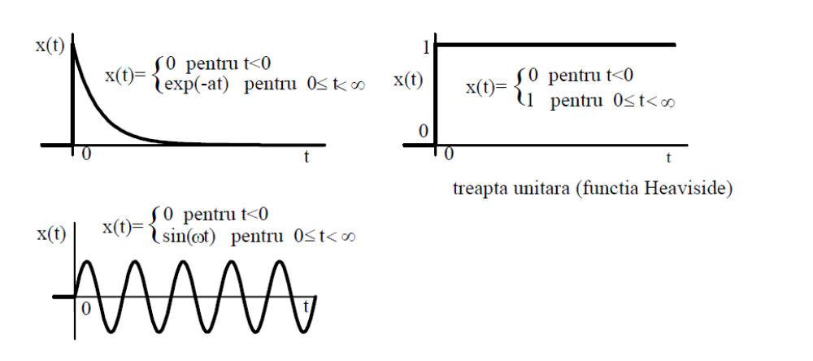
Pentru determinarea raspunsului zero-state (din stare initiala relaxata) – transformarea Laplace.
Se poate obtine, cu transformate Laplace si raspunsul zero-force.
Trecerea de la semnalele – functii de timp la functii complexe de variabila complexa
Toate semnalele sunt presupuse nule pentru t<0 semnale cauzale
Exemple: impulsul Dirac, functia treapta, sinus cauzal, exponentiala cauzala

Slide 3
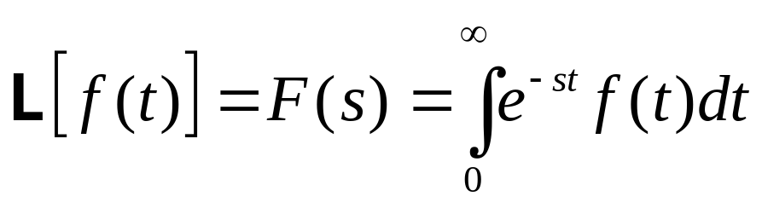
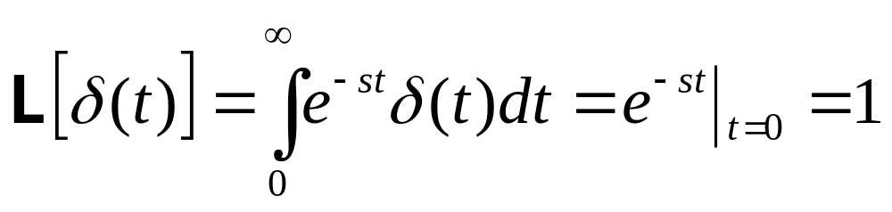
Transformarea Laplace
Semnalul f(t) este cauzal (nul la t<0)
t si f(t) sunt reprezentate prin numere reale !
s este o variabila complexa
Functia F(s) este complexa, pentru fiecare punct s din planul complex corespunde un numar complex – valoarea functiei
F(s) este imaginea Laplace a functiei f(t)
Exemple:
Imaginea Laplace a impulsului Dirac ?

Slide 4
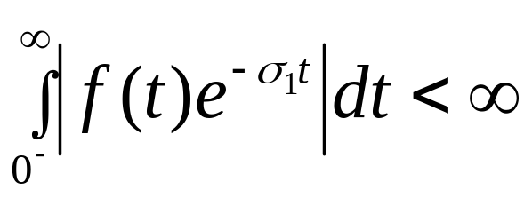
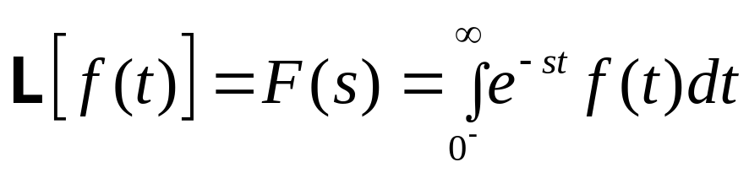
Definirea transformarii Laplace
Fie semnalul f(t) : t si f(t) sunt reprezentate prin numere reale !
Semnalul f(t) este cauzal (nul la t<0) si, in plus, exista un numar real σ₁ astfel incit
Semnul 0⁻ arata ca integrala trebuie sa includa si o eventuala discontinuitatea in t=0 (cum este impulsul Dirac).
Putem defini o functie complexa de variabila complexa, numita imaginea Laplace a semnalului f(t) prin integrala
Functia F(s) este complexa, pentru fiecare punct s din planul complex corespunde un numar complex – valoarea functiei.

Slide 5
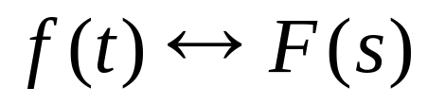
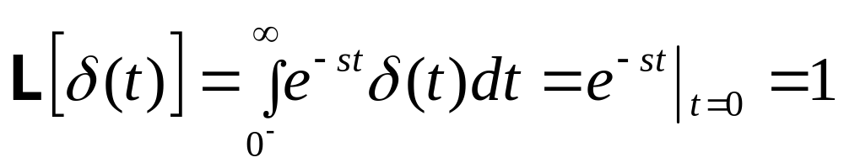
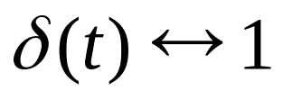
Deoarece exponentul trebuie sa fie adimensional, variabila complexa s are dimemsiune de frecventa si este numita frecventa complexa (sau variabila Laplace).
Transformarea Laplace este inversabila, putem calcula semnalul f(t) pornind de la imaginea sa Laplace F(s).
f(t) si F(s) formeaza o pereche Laplace
Exemple
1. Imaginea Laplace a impulsului Dirac ?

Slide 6
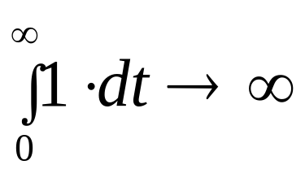
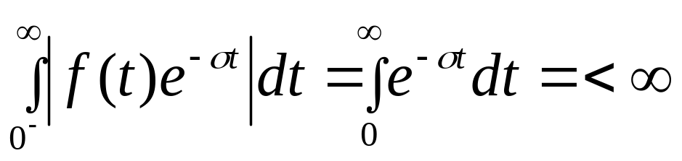
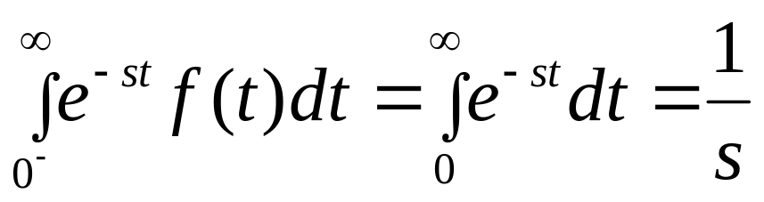
2. Imaginea Laplace a functiei treapta ?
Desi integrala din modulul functiei diverge
conditia de existenta a transformatei Laplace nu este foarte restrictiva, pentru orice σ>0
Astfel, pentru orice numar complex cu partea reala pozitiva obtinem

Slide 7
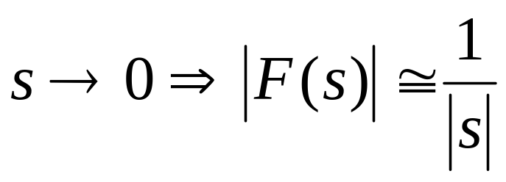
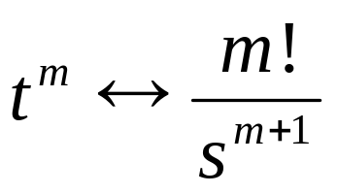
Putem prelungi analitic functia in tot planul complex. La s=0 (in originea planului complex) imaginea Laplace are o singularitate de tip pol.
3. Imaginea Laplace a semnalului f(t)=t^{m}?
Desi semnalul creste nemarginit cu cresterea timpului, are transformata Laplace
Imaginea sa Laplace are in originea planului complex m+1 poli suprapusi.

Slide 8
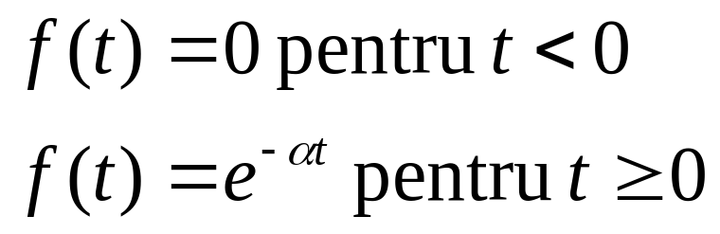
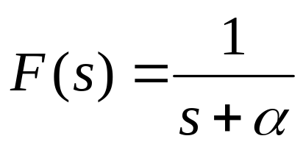
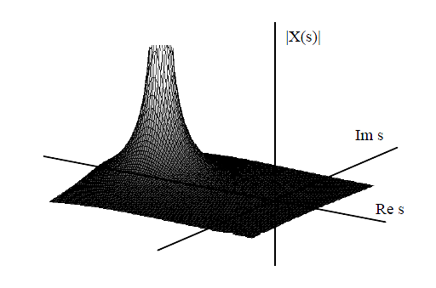
4. Exponentiala cauzala
are imaginea Laplace
Imaginea Laplace are o singularitate de tip pol, pe axa reala la s=-α.

Slide 9
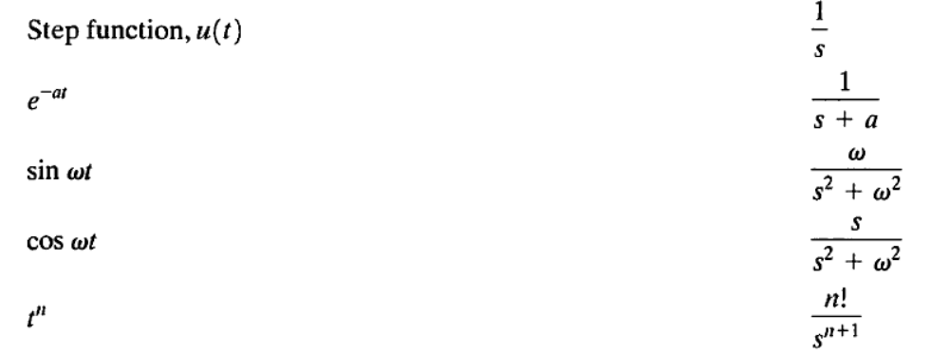
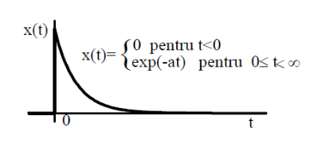
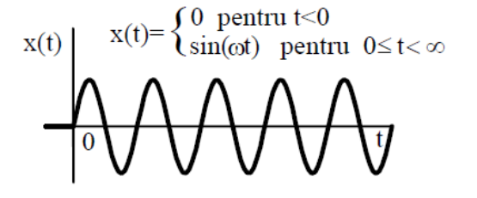
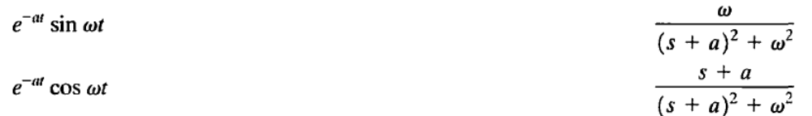
Perechi Laplace

Slide 10
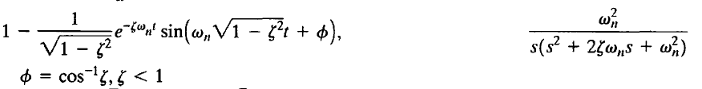
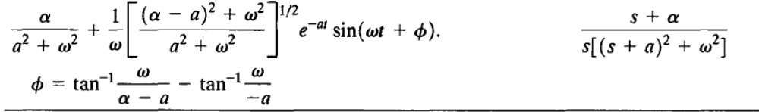

Slide 11
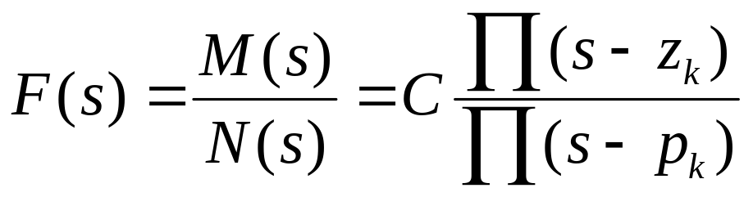
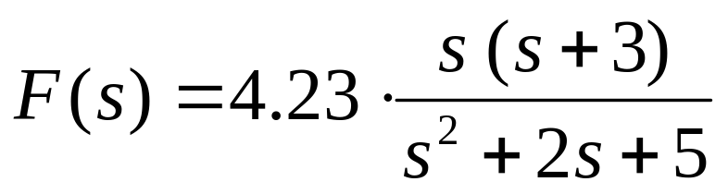
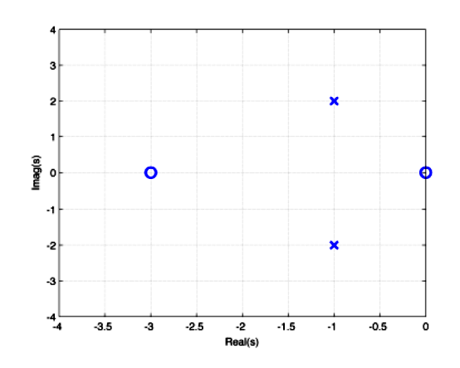
In teoria controlului cel mai adesea F(s) este un raport de doua polinoame cu coeficienti reali.
Radacinile numaratorului – zerourile lui F(s). Radacinile numitorului – polii lui F(s). Polinoamele pot fi scrise factorizat
Cu exceptia constantei multiplicative, functia F(s) este determinata de harta poli-zerouri

Slide 12
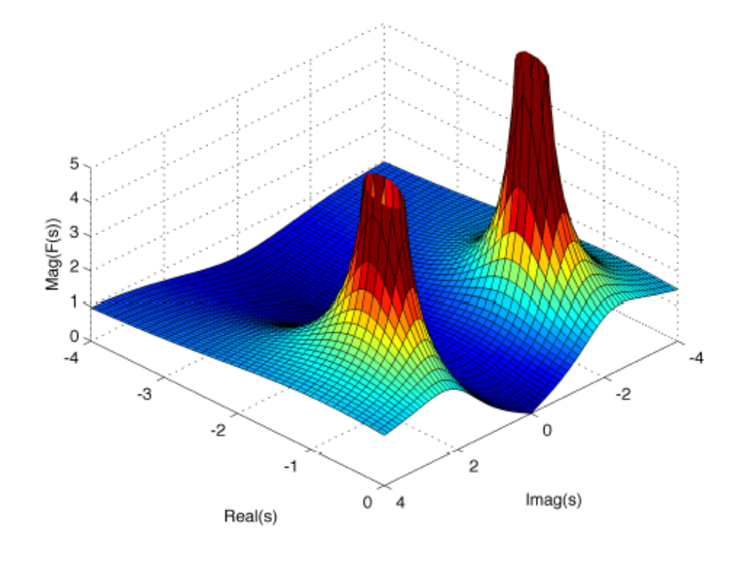
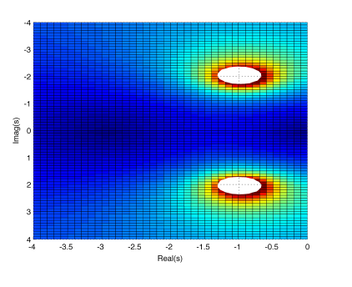
La pozitiile unde sunt polii modulul lui F(s) face explozie, la pozitiile unde sunt zerourile modulul lui F(s) devine zero.

Slide 13
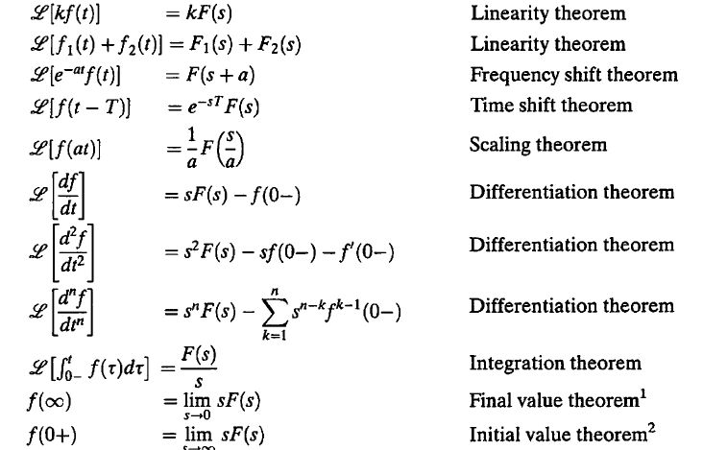
Proprietati ale transformatei Laplace

Slide 14
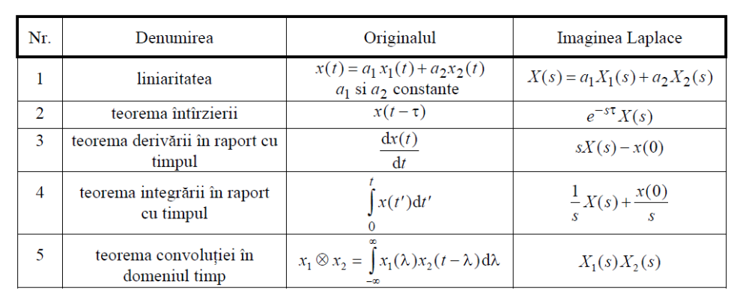

Slide 15
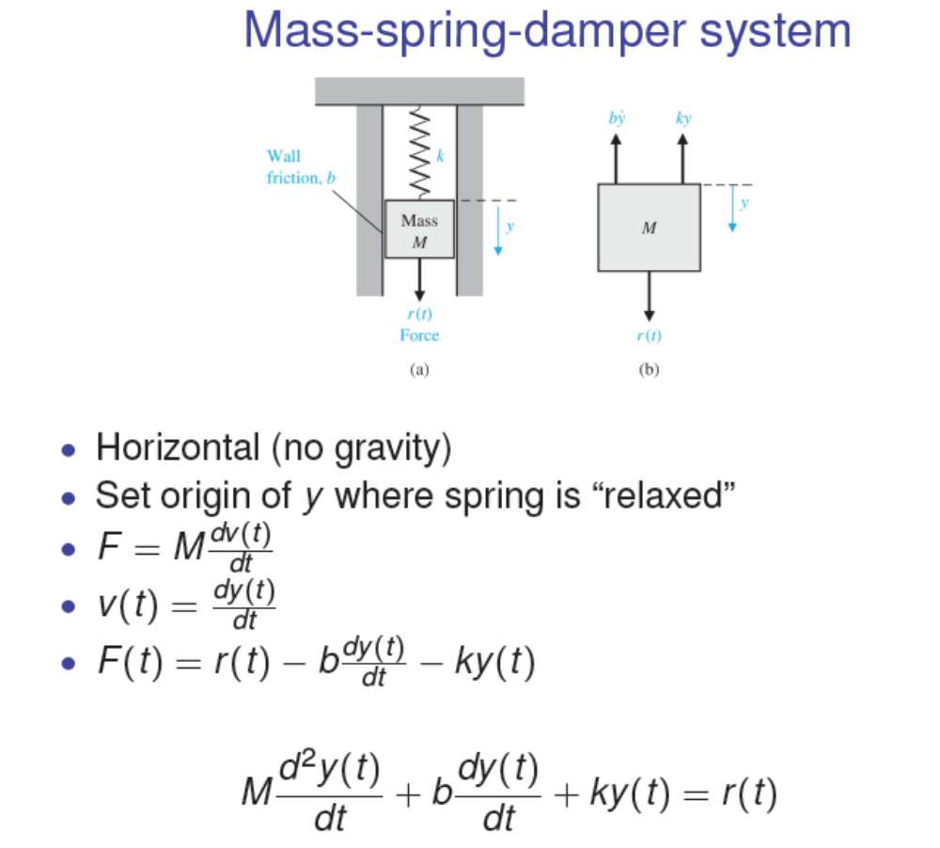
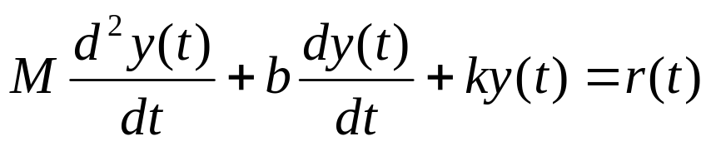
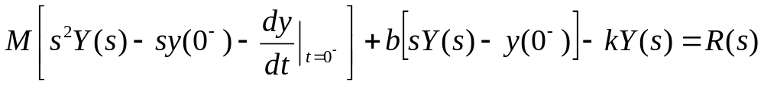
Utilizarea transformarii Laplace in rezolvarea ecuatiilor diferentiale
Ambii membri ai ecuatiei sunt functii de timp. Le aplicam transformarea Laplace si utilizam proprietatile de liniaritate si derivare la variabila t

Slide 16
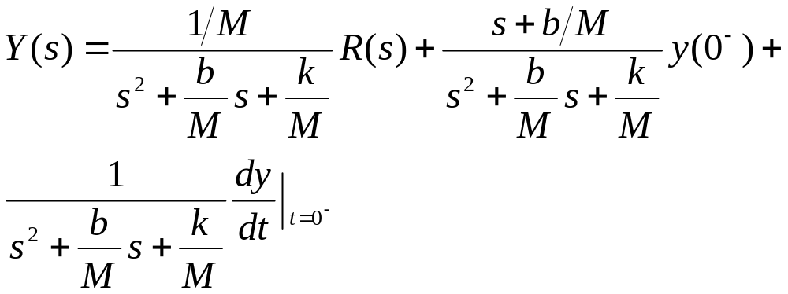
Raspunsul zero-force – ultimii doi termeni
Raspunsul zero-state – primul termen
Pentru aflarea functiei y(t) imaginile Laplace trebuie inversate !
Aminam discutarea inversarii Laplace.

Slide 17
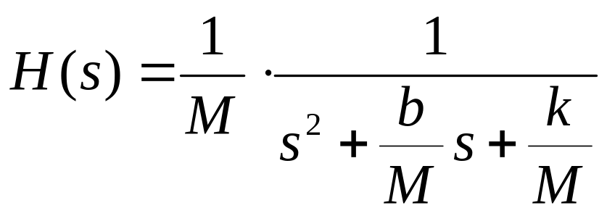
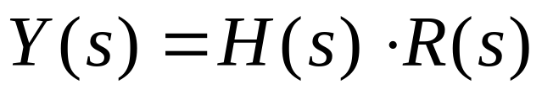
Consideram numai raspunsul liber, zero-state (primul termen).
Avem o relatie foarte simpla intrare-iesire
H(s) – functie de transfer = imaginea Laplace a iesirii impartita la imaginea Laplace a intrarii in conditiile in care sistemul este initial in stare relaxata !

Slide 18
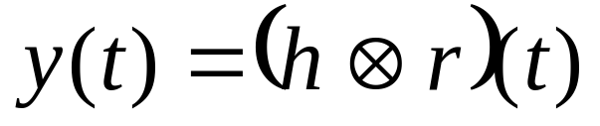
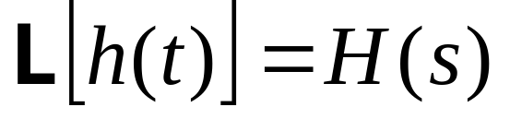
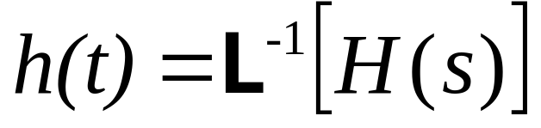
Functia de transfer este o generalizare a amplificarii definita in electronica
Legatura cu modelarea prin produs de convolutie
Proprietate a transformatei Laplace – produsului de convolutie in domeniul timp ii corespunde produsul obisnuit in domeniul s.
Functia de transfer este imaginea Laplace a raspunsului la impuls !
El poate fi calculat din H(s) prin inversare Laplace.

Slide 19
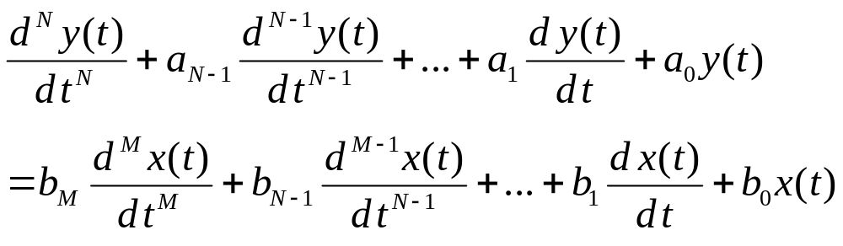
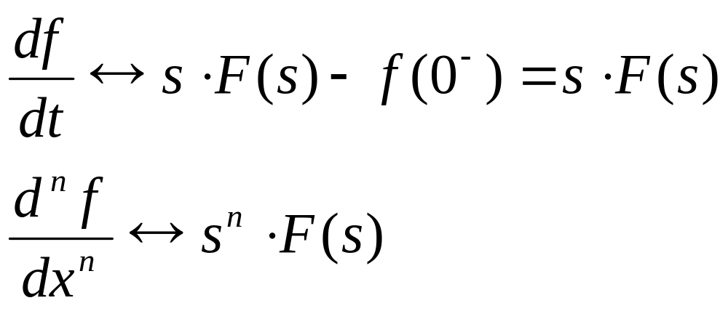
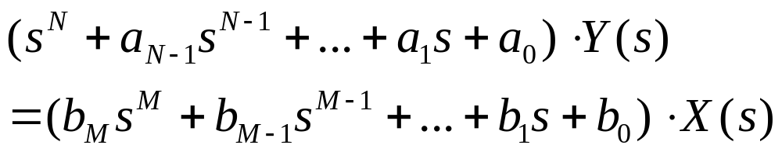
Calcularea functiei de transfer din ecuatia diferentiala
Pentru conditii initiale relaxate

Slide 20
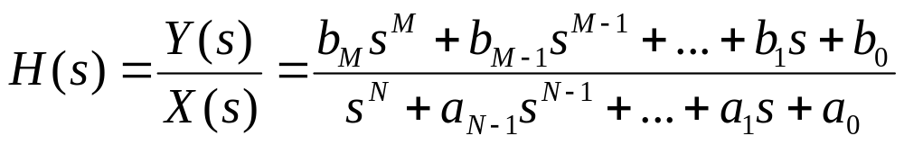
Functia de transfer este un raport de polinoame in s.
Polii functiei de transfer sunt, de fapt, radacinile ecuatiei caracteristice a sistemului (polii sistemului).

Slide 21
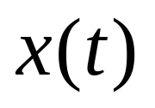
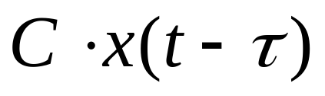
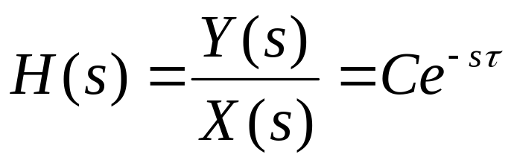
Functia de transfer este un raport de polinoame in s. Pina la o constanta multiplicativa ea este determinata unic de pozitia zerourilor si a polilor sai.
Aceasta afirmatie este valabila doar pentru sisteme LTI cu parametri concentrati.
Gradul numitorului e mai mare sau egal decit al numaratorului.
Sistemele LTI cu parametri distribuiti nu sunt descrise de ecuatii diferentiale ordinare (ODE) ci de ecuatii cu derivate partiale (PDE).
Functie de transfer a unui sistem LTI cu parametri distribuiti (linie de intirziere):

Slide 22
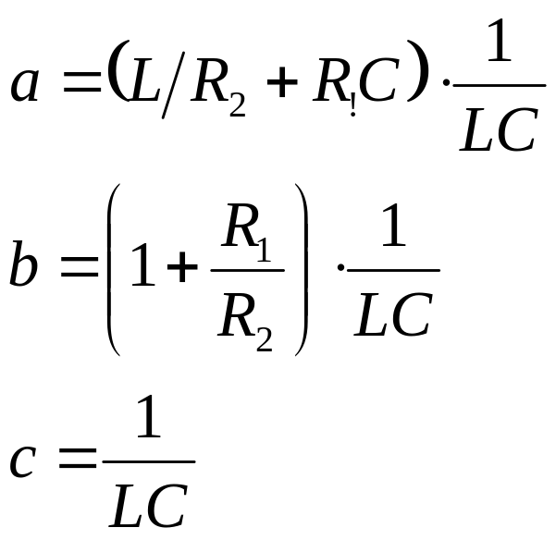
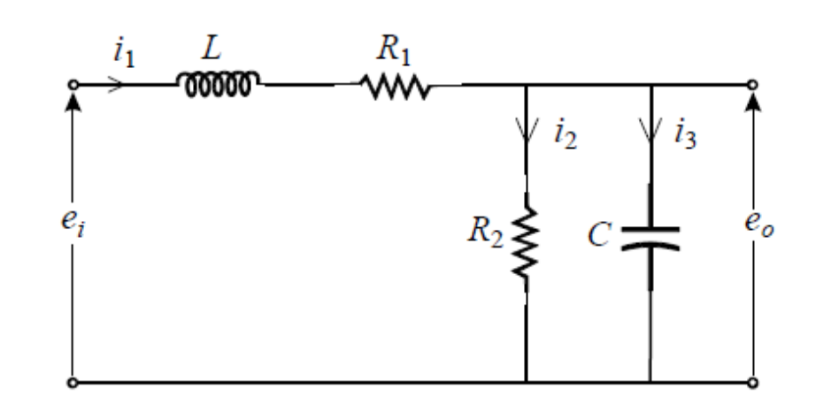
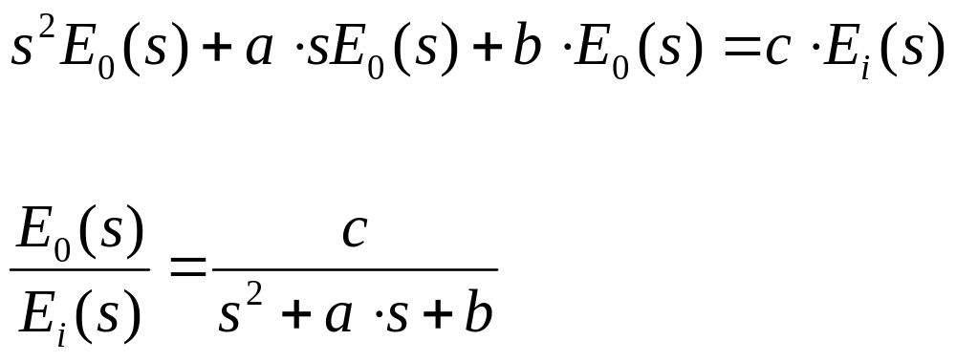

Slide 23
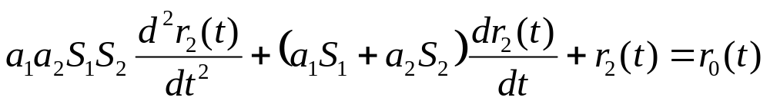
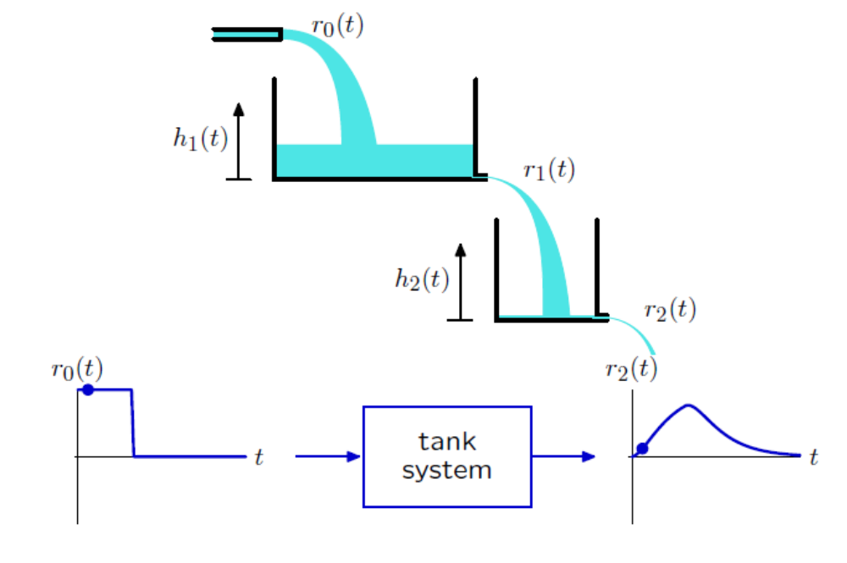


Slide 24
Scheme bloc
Sisteme legate in cascada
ecuatia
diferentiala 1
ecuatia
diferentiala 2
ecuatia
diferentiala 3
Obtinerea ecuatiei diferentiale 3 necesita un calcul laborios.

Slide 25

Scheme bloc
Sisteme legate in cascada
h₁(t)
h₂(t)
(h₁ h₂) (t)
Efectuarea produsului de convolutie este laborioasa.

Slide 26
Scheme bloc
Sisteme legate in cascada
H₁(s)
H₂(s)
H₁ (s) H₂ (s)
Inmultirea obisnuita a doua functii este o operatie simpla, mai ales ca acestea sunt rapoarte de polinoame. Polii produsului se obtin prin reuniunea polilor functiilor factori. Zerourile produsului se obtin prin reuniunea zerourilor functiilor factori.

Slide 27

Reducerea schemelor bloc

Slide 28


Slide 29
Inversarea Laplace
Laplace
u(t)
U(s)
sistem (ODE)
H(s) – functia de transfer
Y(s)=U(s)H(s) - imaginea Laplace a iesirii
semnalul de iesire y(t) ???
Trebuie sa trecem de la Y(s) la y(t) prin transformarea Laplace inversa
Laplace⁻¹
y(t)
Y(s)

Slide 30



Inversarea Laplace – o problema dificila in general.
Situatie extrem de facila in cazul cind Y(s) este raport de polinoame.
Exemplu: integrator RC (trece-jos, ordinul 1)
Semnal de intrare – treapta unitate
Imaginea Laplace a semnalului de iesire

Slide 31







O descompunem in doua fractii simple
Daca punem s=0 (primul pol)
Daca punem s=-ω_{p} (al doilea pol)
Liniaritatea transformarii Laplace permite inversarea separata a termenilor. Conform tabelului de perechi Laplace

Slide 32





Semnal de intrare – cosinus cauzal
punem s=jω₀
punem s=-jω₀
punem s=-ω_{p}

Slide 33




Slide 34




Procedura poate fi generalizata la orice numar de poli. Daca toti sunt distincti iar gradul numitorului e mai mare decit al numaratorului (mai multi poli decit zerouri), atunci inversarea Laplace a functiei
unde
conduce la
cu

Slide 35
Pentru fiecare pol al lui Y(s) exista un termen in y(t).
Pentru o pereche complex conjugata termenii sunt si ei complex conjugati si suma lor da un singur termen real, oscilatoriu.
Dependentele de timp ale termenilor sunt dictate numai de tipul polilor si nu de zerouri.
Zerourile afecteaza numai coeficientii termenilor, stabilind polaritate si importanta lor in raspunsul complet.

Slide 36



Raspunsul in frecventa
Raspunsul in frecventa – caracterizarea sistemelor LTI prin raspunsul permanentizat la excitatie sinusoidala.
Excitatie cu sinus causal
care are polii pe axa imaginara la
Polii lui Y(s) sunt polii p₁ ...p_{N} ai functiei de transfer (ai sistemului) si polii
Fiecare pol produce cite un termen in raspunsul y(t). Pentru ca sistemul e stabi, toti termenii polilor sistemului se sting in timp. Ramin termenii polilor semnalului de intrare care corespund unui semnal sinusoidal de amplitudine constanta !

Slide 37


Semnalul stationarizat de la iesire are un defazaj fata de excitatie.

Slide 38



Relatia intrare-iesire pentru semnal sinusoidal cu frecventa ω este data de functia de transfer calculata la s=jω !
arata de cite ori este mai mare amplitudinea de la iesire in raport cu amplitudinea de la intrare
este defazajul iesirii in raport cu intrarea
raspunsul in frecventa al sistemului – functie complexa de variabila reala
Pentru sistemele stabile raspunsul in frecventa este dat de valorile functiei de transfer pe axa imaginara (s=j ω)

Slide 39



Exemplu: integrator RC (trece-jos, ordinul 1)
-j reprezinta un defazaj inapoi de 90
Daca semnalul de intrare este
la iesire obtinem
rezultat si din calculul anterior cu inversare Laplace

Slide 40

Diagrame Bode
Modulul si faza raspunsului in frecventa au semnificatie fizica directa. Daca le reprezentam in functie de frecventa (cu scara logaritmica de frecventa) obtinem diagramele Bode.
Modulul (amplificarea) trebuie si el reprezentat in scara logaritmica sau in decibeli.
G este numit si cistig.

Slide 41

La sistemele cu reactie negativa, diagramele Bode ale amplificarii pe bucla sunt utilizate pentru caracterizarea stabilitatii.

Slide 42




Slide 43


Slide 44

Diagrame Nyquist
Pentru fiecare valoare a frecventei ω raspunsul in frecventa este un numar complex care poate fi reprezentat ca un punct in planul complex.
Diagrama Nyquist – locul geometric al acestor puncte. Frecventa este parametrul locului.

Slide 45
ω infinit, modul nul
ω=0, defazaj nul
Distanta pina la origine = modulul amplificarii
ϕ intirzierea de faza
La sistemele cu reactie negativa, diagrama Nyquist a amplificarii pe bucla este utilizata pentru caracterizarea stabilitatii.

Slide 46


Diagrame Nichols
Pe axa orizontala este reprezentat defazajul, pe axa verticala este reprezentat cistigul (in decibeli).
raspunsul in frecventa al buclei
raspunsul in frecventa "tracking"
Daca raspunsul in frecventa este cel al buclei unui sistem cu reactie negativa, pe acelasi grafic se pot obtine informatiei asupra raspunsului in frecventa cu reactie .
Pe grafic sunt trasate curbele de modul constant pentru T si curbele de faza constanta pentru aceeasi functie.

Slide 47



+
-

Slide 48



Slide 49

+
-

